Slide 1

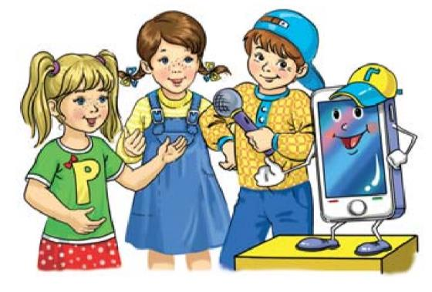
Українська мова
Сьогодні
Нумо знайомитись
Урок
№1

Slide 2


Сьогодні
01.09.2022
Прочитай смс-повідомлення Ґаджика.
Про що повідомив Ґаджик? Яку відповідь йому даси?
Привіт! Я Ґаджик.
Хочу навчитися правильно говорити й писати українською мовою. Давай робити це разом!
Підручник.
Сторінка
4

Slide 3
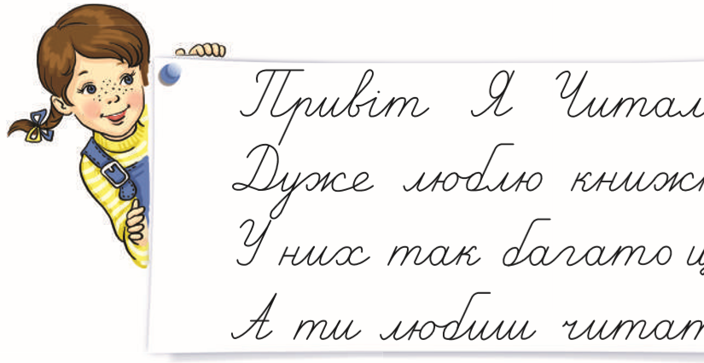
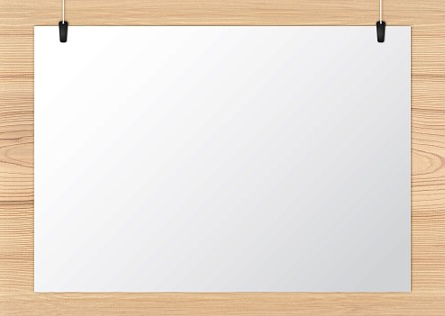
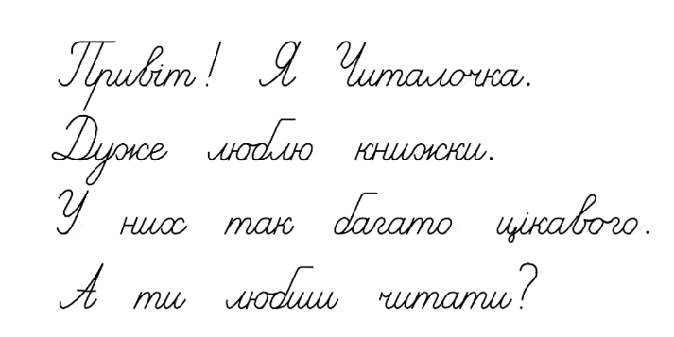
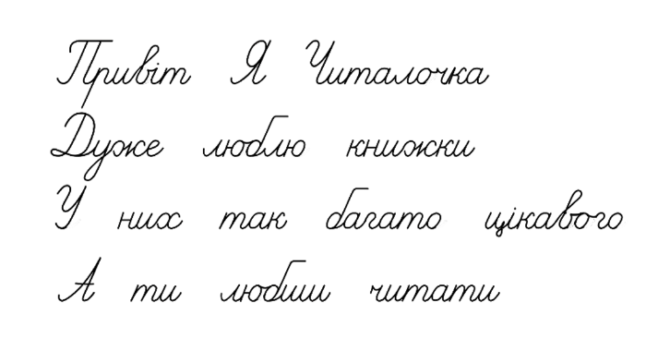
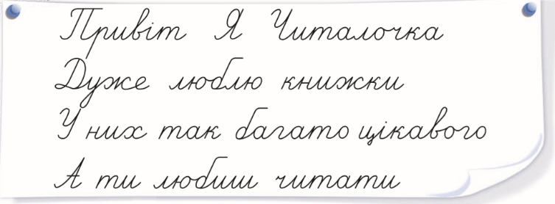
Сьогодні
01.09.2022
3. Прочитай повідомлення Читалочки.
4. Якої помилки припустилася Читалочка?
Поясни, який знак поставиш у кінці кожного речення.
Підручник.
Сторінка
4

Slide 4
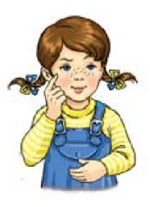

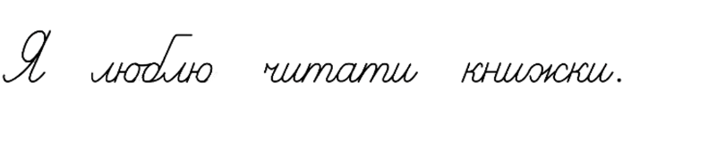
Сьогодні
01.09.2022
5. Запиши відповідь на запитання Читалочки в зошиті.
Підручник.
Сторінка
4

Slide 5
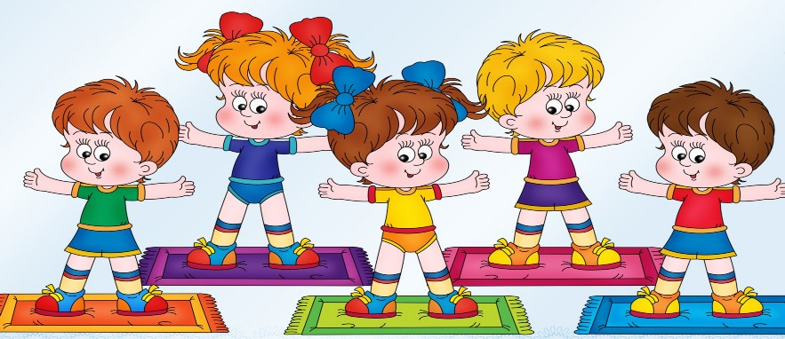
Сьогодні
01.09.2022
Рухлива вправа.

Slide 6
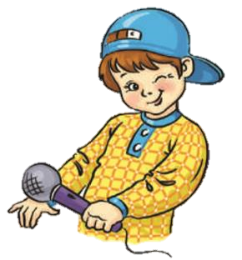
Сьогодні
01.09.2022
6. Прочитай повідомлення Щебетунчика.
Поясни, що в ньому не так.
вітаю! я щебетунчик.
у мене мікрофон. з ним цікаво про все запитувати й розповідати.
Підручник.
Сторінка
4

Slide 7




Сьогодні
01.09.2022
Запиши в зошиті повідомлення Щебетунчика без помилок.
Підручник.
Сторінка
4

Slide 8


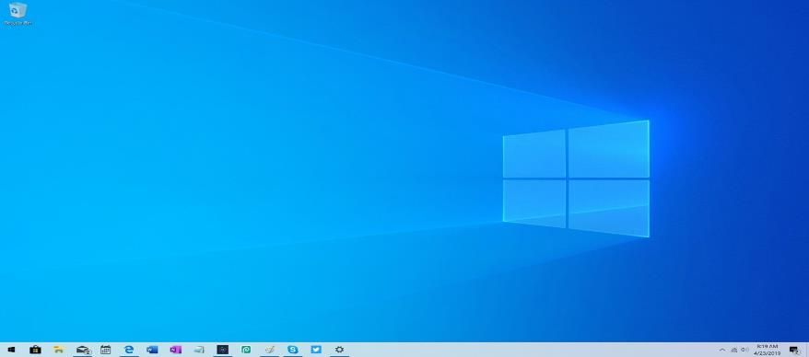
Сьогодні
01.09.2022
6. Прочитай повідомлення Родзинки. Чи бачиш у ньому помилку?
Здрастуй! Я Родзинка.
Дужелюблюцікавізавдання.
Давай виконувати їх разом.
Підручник.
Сторінка
5

Slide 9


Сьогодні
01.09.2022
8. Запиши третє речення з повідомлення Родзинки
без помилок.
Підручник.
Сторінка
5

Slide 10
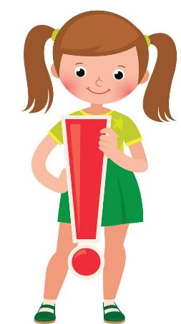
Сьогодні
01.09.2022
9. Пригадай, як правильно записувати речення.
Перевір свої думки за правилом.
Перше слово в реченні пишемо з великої букви.
У кінці речення ставимо крапку, знак оклику або знак питання.
Усі слова в реченні пишемо окремо одне від одного.
Підручник.
Сторінка
5

Slide 11


Сьогодні
01.09.2022
10. Виконай завдання Родзинки – склади з пазлів слово.
Поясни, які спогади воно в тебе викликає.
ні
ку
ка
ли
ні
ку
ка
ли
Підручник.
Сторінка
5

Slide 12

Сьогодні
01.09.2022
Поясни, як ти розумієш значення слова «канікули».
Перевір себе за словником.
КАНІКУЛИ – перерва в заняттях, що надається учням для відпочинку.
Зошит.
Сторінка
3

Slide 13
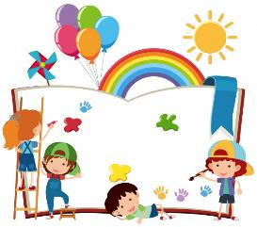


Сьогодні
01.09.2022
11. Розпитай у однокласників, як вони провели
свої літні канікули.
Підручник.
Сторінка
5

Slide 14
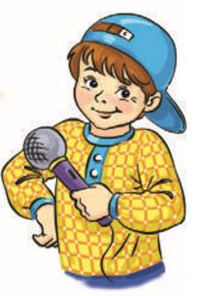


Сьогодні
01.09.2022
12. Прочитай запитання Щебетунчика.
Запиши в зошиті відповіді на них.
Де ти провів (провела) канікули?
Як тобі випочивалося?
Підручник.
Сторінка
5

Slide 15

Сьогодні
01.09.2022
Допоможи Ґаджикові скласти пам'ятку.
Які слова пропущені?
Пам'ятка
Перше слово в реченні пишу з ……………. букви.
У кінці речення ставлю …………….. , знак оклику або знак ………………. .
Усі слова в реченні пишу …………….. одне від одного.
великої
крапку
питання
окремо
Зошит.
Сторінка
2

Slide 16
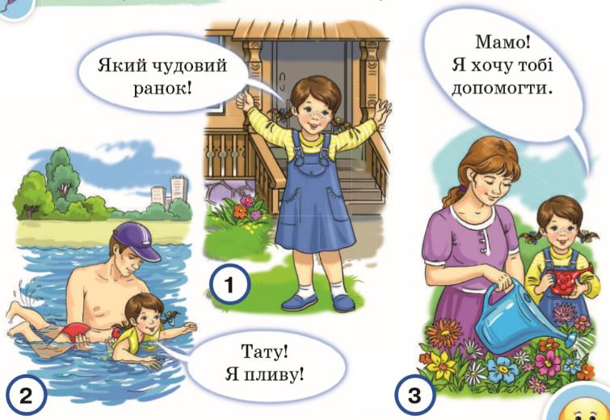
Сьогодні
01.09.2022
Розкажи про відпочинок Читалочки на канікулах
за поданими малюнками.
Зошит.
Сторінка
3

Slide 17
Сьогодні
01.09.2022
Рухлива вправа.

Slide 18

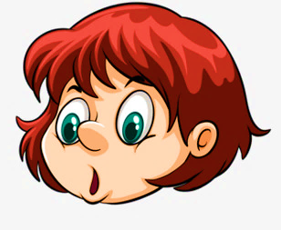
Сьогодні
01.09.2022
Пояснення домашнього завдання.
Удома разом з рідними виконай завдання: склади речення з поданих слів і запиши (с. 5 вправа 13).
Зошит.
Сторінка
2

Slide 19



Сьогодні
01.09.2022
Рефлексія. Оберіть відповідну цеглинку лего.

Slide 20



Сьогодні
01.09.2022
Рефлексія. Створимо пірамідку нашого настрою.

